Slide 1
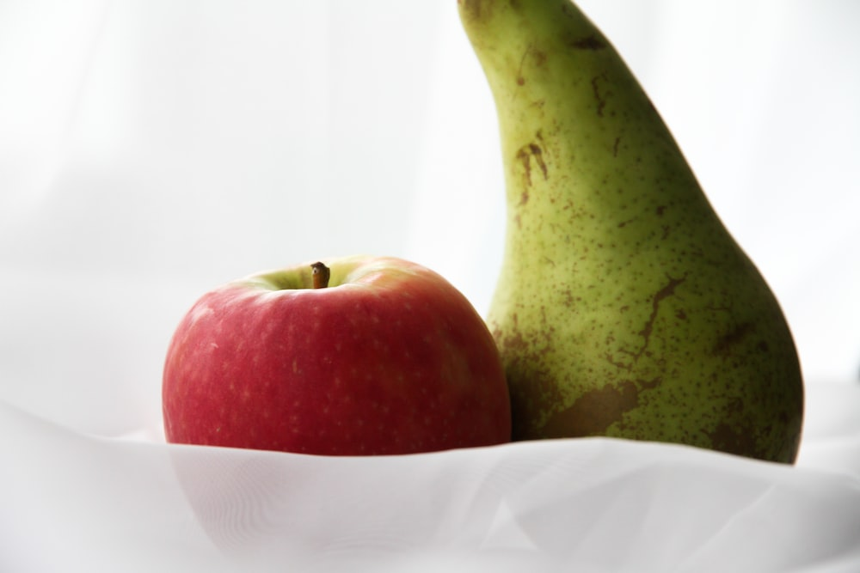
Vi øver på å samanlikne
Foto: Melanie Dijkstra, Unsplash.com

Slide 2
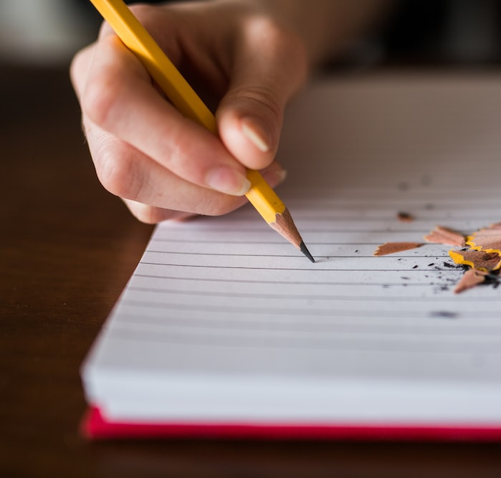
I denne timen treng du
Skrivebok
Skrivesaker
Ein samtalepartnar
PC etter kvart
Foto: Thought Catalog, Unsplash.com

Slide 3
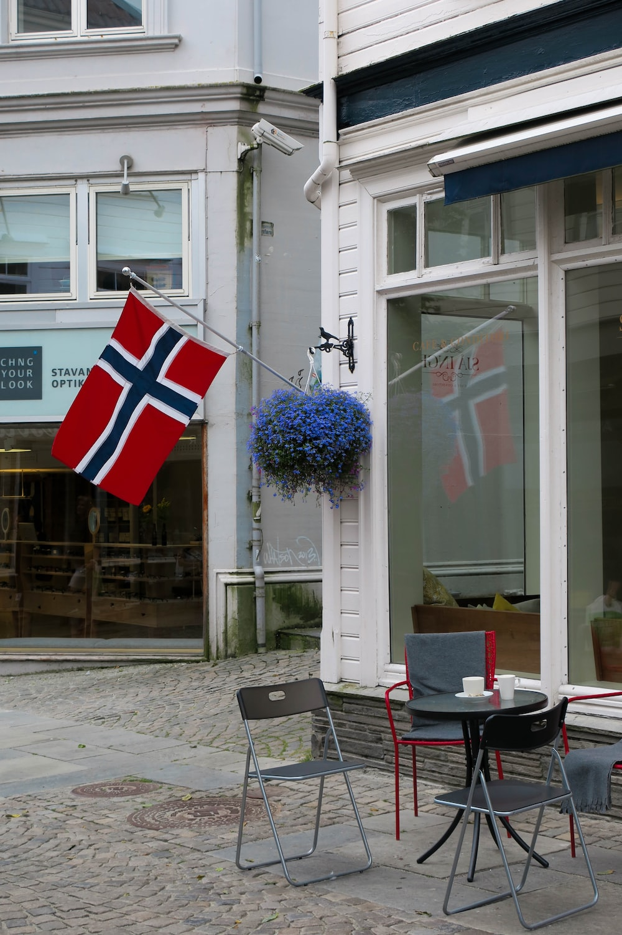
Tenkjeskriv, samtal i par og i plenum
Kva symboliserer det norske flagget?
Kven kan bere det norske flagget?
Foto: Denise Jans, Unsplash.com

Slide 4
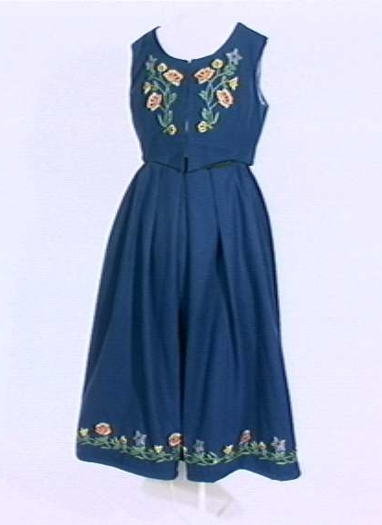
Tenkjeskriv, samtal i par og i plenum
Kva symboliserer bunaden?
Kven kan gå i bunad?
Foto: Anne-Lise Reinsfelt, Norsk Folkemuseum

Slide 5
Samanlikne tekstar
Vi skal lese novella «Ein annleis dag» av Helga Gunerius Eriksen og den sjølvbiografiske teksten «Historia om bunaden» av Camara Lundestad Joof.
Etter at vi har lese begge tekstane, skal vi samanlikne kva som er likt og ulikt mellom dei.
Vi skal også skildre likskapar og ulikskapar mellom nynorsk og bokmål.

Slide 6
Les novella «Ein annleis dag» av Helga Gunerius Eriksen
De finn teksten på side 7–11 i novellesamlinga Caps og andre noveller for ungdom.

Slide 7
Les fram til nest siste avsnitt side 8: «Kanskje ikkje så rart når ein tenkjer på kor kaldt her er om vinteren.» Kva veit du om hovudpersonen? Fyll inn skjemaet nedanfor
Dette veit eg om hovudpersonen | Dette veit eg om staden hovudpersonen kjem frå | Dette veit eg om staden hovudpersonen bur på no.

Slide 8
Tenkjeskriv, samtal i par og i plenum
Les fram til siste avsnitt side 9: «HURRA! HURRA!»
Kva for ein dag trur du dette er?
Kva for nokre «teikn» finn du i teksten som tyder på dette?

Slide 9
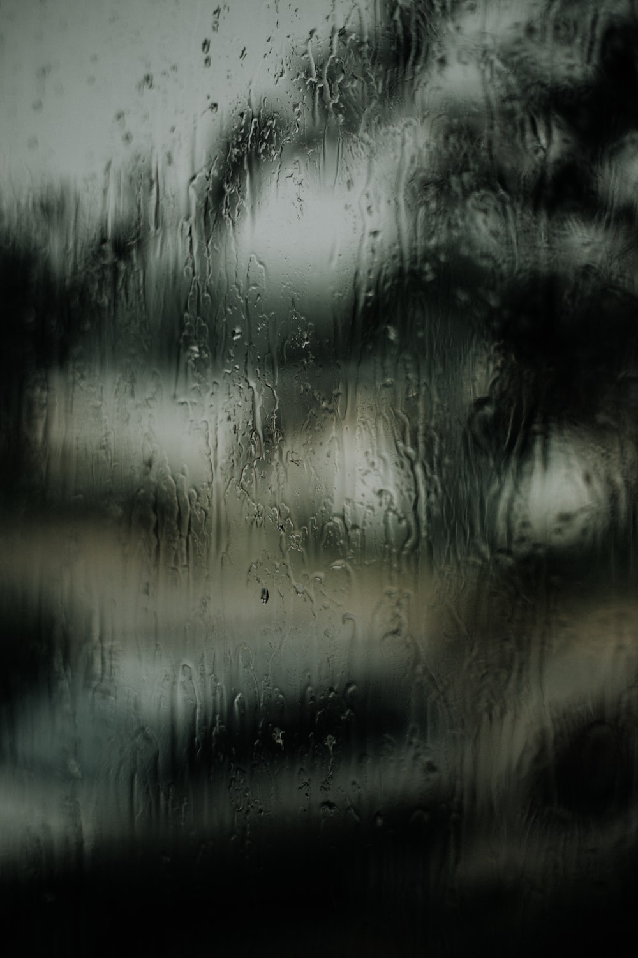
Samtal i par og i plenum
Les resten av novella.
Kva tenkjer de er vendepunktet i teksten? Kvifor?
Kva trur de hovudpersonen meiner med at det hende noko som fekk denne dagen til å bli som alle andre dagar?
Kva trur du den unge guten sa då han tok flagget frå hovudpersonen?

Slide 10
Tenkjeskriv, samtal i par og i plenum
Heilt til slutt i teksten står det:
«Han oppførte seg mot meg som vi heime oppfører oss mot dei som undertrykker oss, okkuperer landet vårt og drep barna og soldatane våre.»
Kven er det hovudpersonen kjenner seg behandla som?
Kva tenkjer de om at hovudpersonen opplever dette på den norske nasjonaldagen? Grunngje svaret dykkar.

Slide 11
Språket i teksten
Omset dette avsnittet til bokmål:
Men denne dagen var alt annleis. Sola skein, lufta var utruleg klår, og alle var ute og gjekk utan bilane sine frå tidleg om morgonen.

Slide 12
Samanlikn omsetjingane. Finn orda som er ulike på nynorsk og bokmål. Fyll inn i tabellen
Nynorsk | Bokmål | Ordklasse | Skildre skilnaden
annleis | annerledes | adjektiv | Fleire stavingar på bokmål Diftong i ordet på nynorsk
bilane | bilene | substantiv | Bøyingsforma har -ane-ending på nynorsk og -ene-ending på bokmål

Slide 13
Samanlikn nynorsk og bokmål
Skriv eit samanhengande avsnitt om skilnader og likskapar mellom nynorsk og bokmål i dei to setningane du omsette. Bruk tabellen til hjelp.

Slide 14
Les teksten «Historia om bunaden av Camara Lundestad Joof
Teksten kan ein finne i boka Eg snakkar om det heile tida av Camara Lundestad Joof.
De kan også finne teksten her.

Slide 15
Samtalespørsmål
Les dei to første avsnitta.
Kvifor slår den gamle dama seks år gamle Camara med paraplyen, trur du?
Kva tenkjer du om det Camara opplever?

Slide 16
Samtalespørsmål
Les dei tre neste avsnitta, fram til: «Men mormor kom først etterpå, etter at damene hadde gått.»
Kvifor skriv forfattaren at vi vil vere mormor i denne historia?
Kva tenkjer du om venninna til den gamle dama som slo, ho som ikkje sa noko?
Kva ville du gjort eller sagt om du var vitne til hendinga, trur du?

Slide 17
Samtalespørsmål
Les resten av forteljinga.
Kvifor er det så viktig for forfattaren at mormor er ein del av denne forteljinga?

Slide 18
Er teksten aktuell i dag?
Les dette avsnittet frå nyhenda november 2022.
Klassen tek stilling til om dei er einige eller ueinige i følgjande påstandar ja/nei (dei to neste lysbileta). Dei som meiner ja, går til høgre i klasserommet, dei som meiner nei går til venstre.
De skal vere budde på å grunngje valet de tek stilling til.

Slide 19
Er du einig eller ueinig i denne påstanden?
Vi har rasisme i Noreg i dag.

Slide 20
Er du einig eller ueinig i denne påstanden?
Eg ville sagt tydeleg frå dersom nokon vart utsett for hatefulle ytringar eller handlingar på grunn av hudfarge eller etnisitet.

Slide 21
Samanlikn hovudpersonane i dei to tekstane. Kva er likt og kva er ulikt?
Ein annleis dag | Likt | Historia om bunaden

Slide 22
Samanlikn tekstane. Kva for nokre likskapar og ulikskapar finn de?
Ein annleis dag | Likt | Historia om bunaden

Slide 23
Skriveoppgåve
Overskrift
Innleiing
Hovuddel, 1. avsnitt
Hovuddel, 2. avsnitt
Avslutning
De skal no skrive ein kort tekst der de samanliknar hovudpersonane dei to tekstane «Ein annleis dag» og «Historia om bunaden».
Overskrifta kan til dømes vere:
Samanlikning mellom hovudpersonar i to tekstar
Teksten skal ha overskrift, ei innleiing, ein hovuddel i to avsnitt og ei avslutning.

Slide 24
Skriveramme

Slide 25
Innleiing:
Du kan til dømes starte innleiinga di slik:
I denne teksten vil eg samanlikne hovudpersonane i tekstane «Ein annleis dag» av Helga Gunerius Eriksen og «Historia om bunaden» av Camara Lundestad Joof. «Ein annleis dag» er ei novelle som handlar om ein ... (Skriv eit kort samandrag på to-tre setningar.). «Historia om bunaden» er ein sjølvbiografisk tekst som handlar om … (Skriv eit kort samandrag på to-tre setningar)

Slide 26
Hovuddel, 1. avsnitt Vis likskapar mellom hovudpersonane
Du kan til dømes starte 1. avsnittet i hovuddelen slik:
Eg finn både likskapar og ulikskapar mellom hovudpersonane i dei to tekstane. Begge er … (Vidare skriv du nokre setningar om likskapar. Bruk skjemaet til hjelp).

Slide 27
Hovuddel, del 2 Skildre ulikskapane
Vidare kan du skildre ulikskapane. Du kan til dømes starte slik:
På den andre sida er det også mange ulikskapar mellom dei to hovudpersonane. Camara har budd i Noreg heile livet, ho har norsk mor og norsk familie, medan hovudpersonen i «Ein annleis dag» har kome til Noreg som flyktning, og har ikkje budd her så lenge.
Skriv minst tre element til som skildrar ulikskapar mellom dei. Bruk skjemaet til hjelp.

Slide 28
Avslutning
I avslutninga kan du skrive noko om kva du tenkjer er tema i dei to tekstane, og kva du trur forfattarane ønskjer å formidle med å skrive teksten.
Du kan godt prøve å trekkje mormor inn i avslutninga. Den personen som står opp og seier frå. Kanskje kunne ein slik person gjort dagen annleis likevel for hovudpersonen i novella «Ein annleis dag».
Eg meiner temaet i begge desse tekstane er …….., og sjølv om dei er svært ulike, trur eg begge forfattarane ønskjer å formidle …

